Slide 1
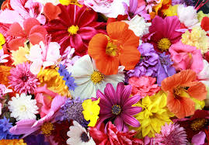
সবাই কে শুভেচ্ছা

Slide 2
আমার পরিচিতি
মোছাঃমনিরা পারভীন
সহকারি শিক্ষক
এস এম সরকারি প্রাথমিক বিদ্যালয়
মেহেরপুর সদর, মেহেরপুর।

Slide 3
পাঠ পরিচিতি
শ্রেণিঃ ২য়
বিষয়ঃ বাংলা
বিষয়বস্তুঃদাদির হাতের মজার পিঠা
পাঠ্যাংশঃশীতের ...নাম পলা

Slide 4
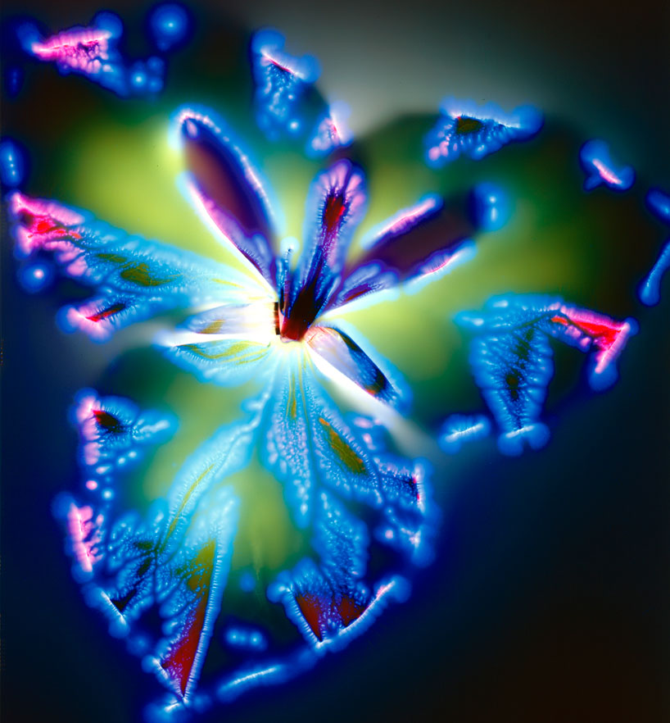
শিখনফল
প্রমিত উচ্চারনে পাঠ্যাংশটুকু পড়তে পারবে
ভাপা পিঠা সম্বন্ধে লিখতে পারবে ।
নতুন শব্দের অর্থ জানবে ।
যুক্তবর্ণ ভেঙ্গে নতুন শব্দ লিখতে পারবে ।

Slide 5
উপস্থাপনের ধাপ
১.পাঠ সংশ্লিষ্ট ছবি ।
২. ভাপা পিঠার ছবি ও বর্ণনা ।
৩. শিশুদের সরব পাঠ ,নতুন শব্দের অর্থ জানা ও যুক্তবর্ণ ভেংগে দেখানো ।
৪. দলীয় কাজ ও মূল্যয়ান ।

Slide 6
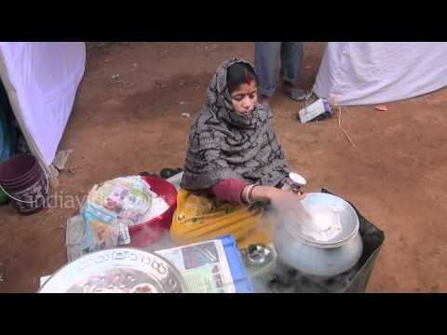

Slide 7
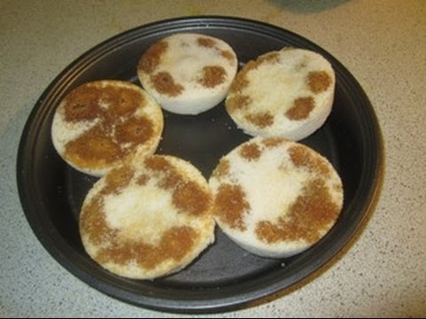
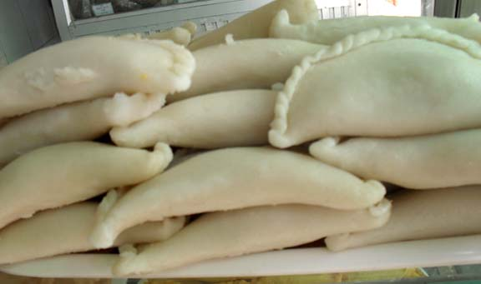
এ ২টি ভাপা পিঠা ।ভাপা পিঠা বানাতে চালের গুড়া,কোরা নারকেল ও খেজুরের গুড় লাগে ।

Slide 8
শব্দগুলোর অর্থ জেনে নিই।
উনুন - চুলা
ভাপ - গরম পানির ধোয়া
সিদ্ধ – আগুনের তাপে রান্না করা

Slide 9
যুক্তবর্ণগুলো চিনে নিই
বাষ্প - ষ্প ষ +প পুষ্প
উপস্থিত - স্থ স + থ সুস্থ
অঞ্চল - ঞ্চ ঞ +চ পঞ্চাশ

Slide 10
চলো সবাই বই পড়ি
আমার বাংলা বইয়ের ৩৭ পাতা

Slide 11
দলীয় কাজ
সবুজ দল বাক্য তৈরি কর সুন্দর,মজাদার,ভাপ
নীল দল যুক্তবর্ণ দিয়ে নতুন শব্দ লিখ ।বাষ্প ,বিখ্যাত
হলুদ দল ১। ভাপা পিঠা বানাতে কী কী লাগে ?

Slide 12
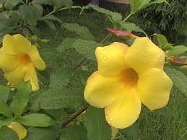
মূল্যায়ন
ভাপা পিঠা সম্পর্কে ২টি বাক্য লিখ ।

Slide 13
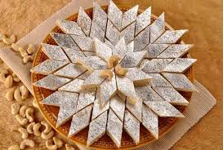
ধন্যবাদ

